Slide 1
«ГОВОРЯЩАЯ СРЕДА В ПРОСТРАНСТВЕ ДЕТСКОГО САДА»
Организация «говорящей» предметно – развивающей образовательной среды как средство поддержки инициативы и самостоятельности ребёнка
МБДОУ «Теремок
Воспитатель
Борисенко Н.И.

Slide 2
Цель «Говорящей» среды:
создание условий для полноценного развития дошкольников по всем образовательным областям ФГОС ДО в соответствии с конкретными особенностями и требованиями образовательной программы детского сада.

Slide 3
Вариативная
Доступная
Безопасная
РППС
ФГОС ДО 3.3.4
Содержательно – насыщенная
Мобильная
Трансформируемая
Полифункциональная

Slide 4
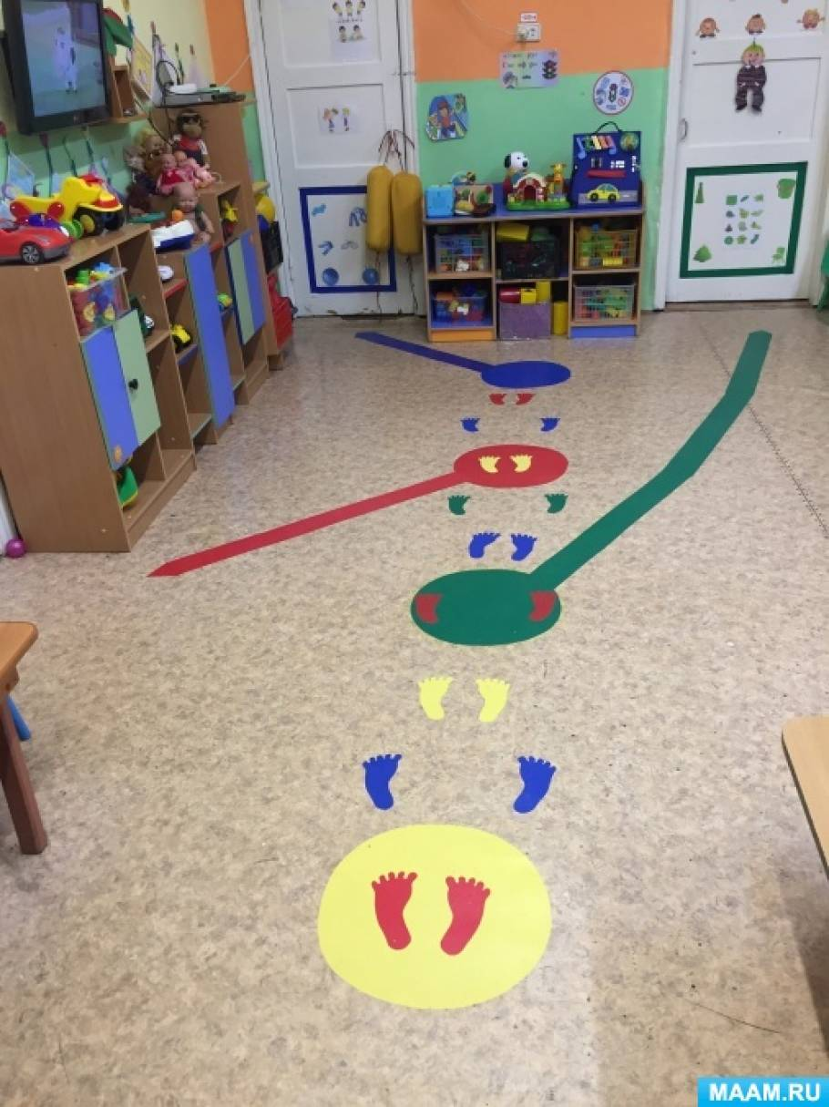
«Говорящая среда»
Технология организации
образовательного
пространства в детском саду,
где слышен «голос ребенка»,
его интересы,
пожелания,
предложения и инициативы
поддерживаются.

Slide 5
Детям
Ты здесь очень нужен!
(Посмотри, вот висит твой рисунок)
•Твой труд ценен!
(Поэтому мы никогда не скажем тебе: «выбрось это в мусор»)
•Это твоё место!
(Ты можешь положить здесь свои вещи, их гарантированно никто не тронет.
•Твоё мнение много значит!
(Посмотри здесь результаты твоего голосования, выбора)
•Мы гордимся твоими достижениями!
•Попробуй это, тебе понравиться!
•о теме проекта
•о теме недели
Родителям
о том, чем наполнена жизнь детей в детском саду.
Педагогу
об интересах и приоритетах детей в выборе вида и содержания деятельности, что помогает эффективно планировать дальнейшее взаимодействие с детьми.

Slide 6
«Голос ребенка» зачастую действует разнонаправленно с процессами, организуемыми взрослым. Однако многие педагоги видят свою задачу в том, чтобы комфортно для ребенка вписать его голос в схемы, предлагаемые взрослым, соответствующие культурным нормам и ожиданиям.

Slide 7
ГОЛОС РЕБЁНКА
РЕАЛИЗАЦИЯ ИДЕИ
ПРОДУКТ

Slide 8
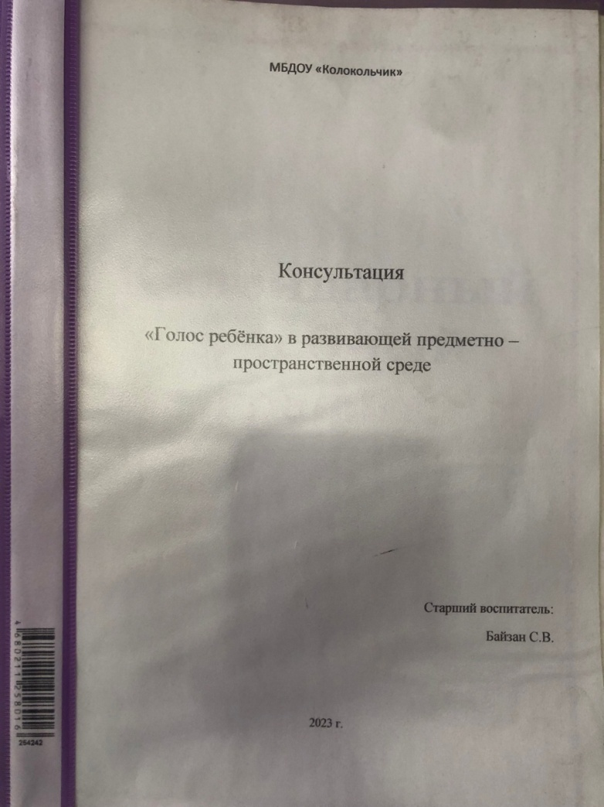
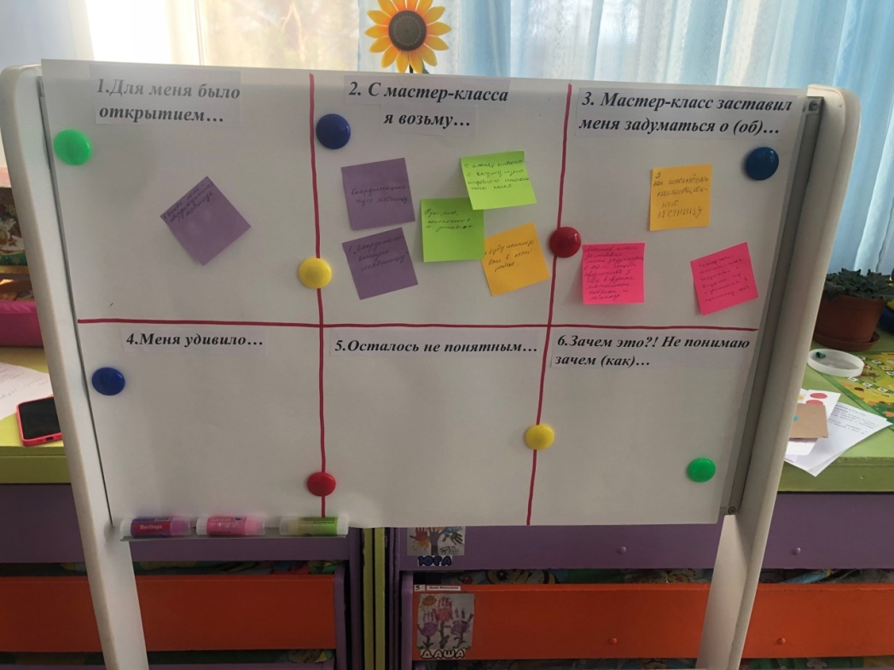
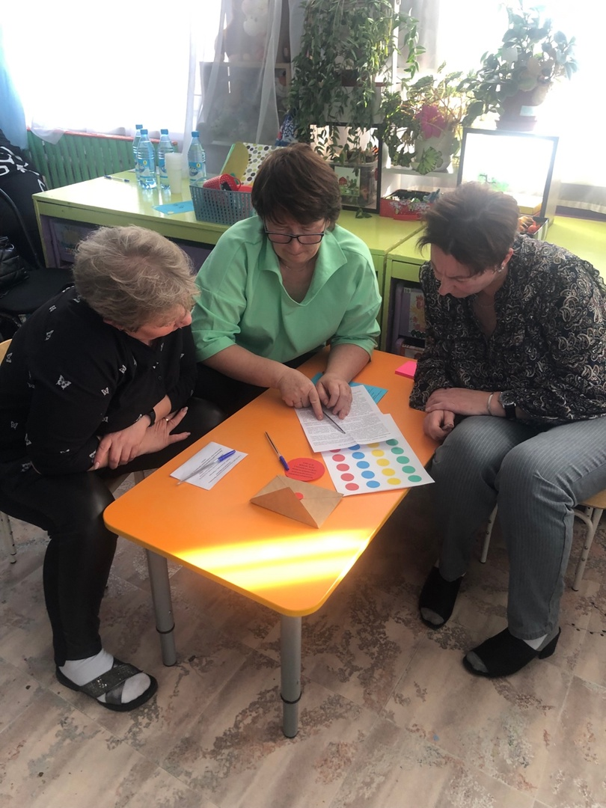

Slide 9
Что сделать с результатом детского труда?

Slide 10
Зона ближайшего развития пространство детской реализации
Решение аналогичны заданий
Умение сотрудничать
Инициатива
ребёнка
Новый продукт
Познавательная активность
Самостоятельность ребёнка
Помощь взрослого
Культура
будущего

Slide 11
1
Культура прошлого
2
Уровень
Актуального
развития
3
Культура
будущего
ЗБР
ПДР

Slide 12
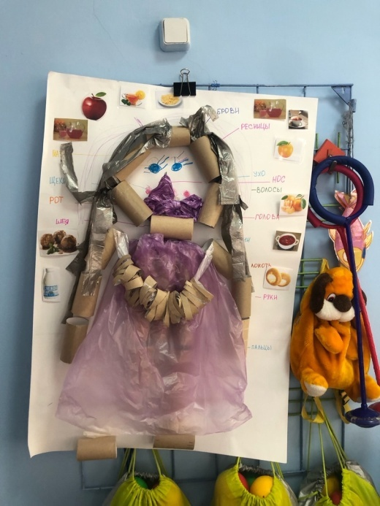
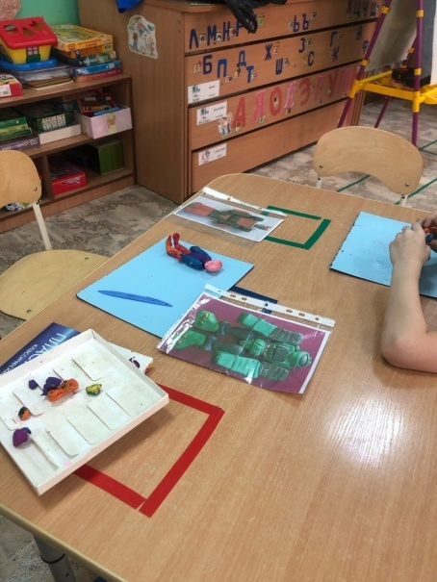
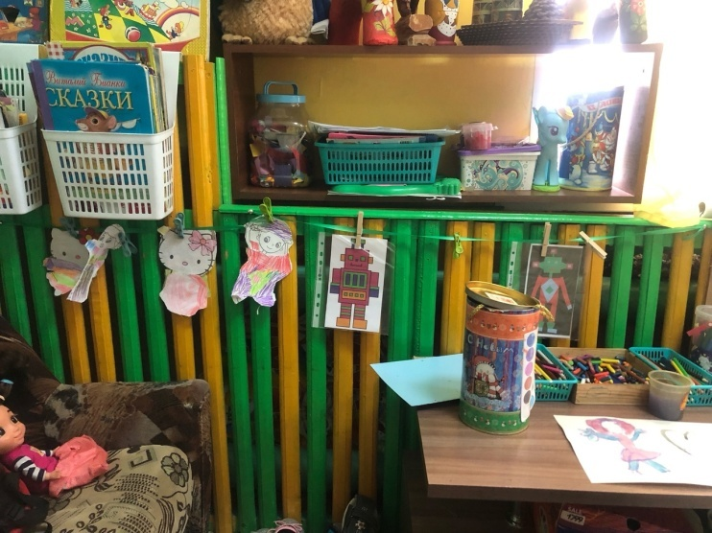
Роль взрослого – обеспечить процесс реализации ребёнком собственных идей, замыслов, переживаний.

Slide 13
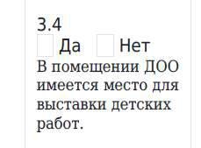
мкдо
2.7. В оформлении используются рисунки детей группы | 3.9. В оформлении используются фотографии детей группы и свежие результаты их творчества (напр., рисунки за последний месяц, поделки и пр.) | 4.7.Оформление пространства отражает интересы детей в настоящий момент (например, реализуемые в настоящий момент темы, детские проекты, идеи…) | 5.5. Отражает социокультурный контекст развития детей, места расположения ДОО 5.6. Пространство оформлено вместе с детьми

Slide 14
Центр Творчества
Вид деятельности по ФГОС ДО:
Изобразительная
(рисование, лепка, аппликация)
Центр экспериментирования
Вид деятельности по ФГОС ДО:
Познавательно-исследовательская
Центр конструирования
Вид деятельности по ФГОС ДО:
Конструирование из разных материалов (конструкторы, модули, бумагу, природный и иной материал)
Центр коммуникации
Вид деятельности по ФГОС ДО:
Коммуникативная
(общение и взаимодействие со взрослыми и сверстниками)
Центр физической активности
Вид деятельности по ФГОС ДО:
Двигательная
(овладение основными видами движений)
ЦЕНТРЫ ДЕТСКОЙ АКТИВНОСТИ
Центр грамотности и письма
Вид деятельности по ФГОС ДО:
Познавательно-исследовательская
Центр математики
Вид деятельности по ФГОС ДО:
Познавательно-исследовательская
Центр книги
Вид деятельности по ФГОС ДО:
Восприятие художественной
литературы и фольклора
Центр музыки
Вид деятельности по ФГОС ДО:
Музыкальная
(восприятие и понимание смысла музыкальных произведений, пение, музыкально-ритмические движения, игра на детских музыкальных инструментах)
Центр самообслуживания
Вид деятельности по ФГОС ДО:
Самообслуживание и элементарный
бытовой труд

Slide 15
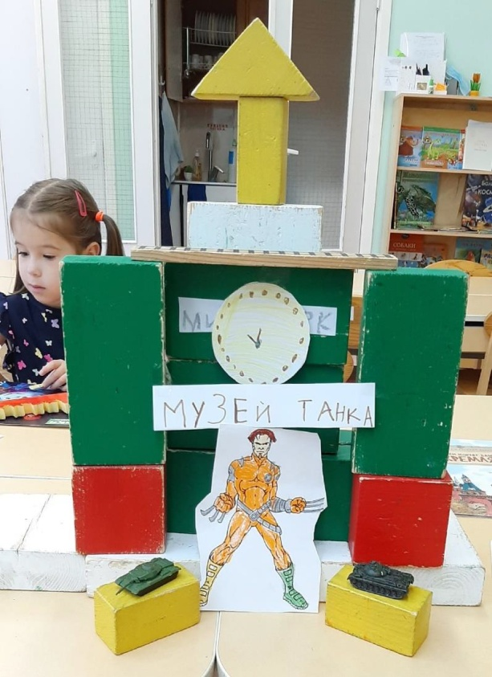
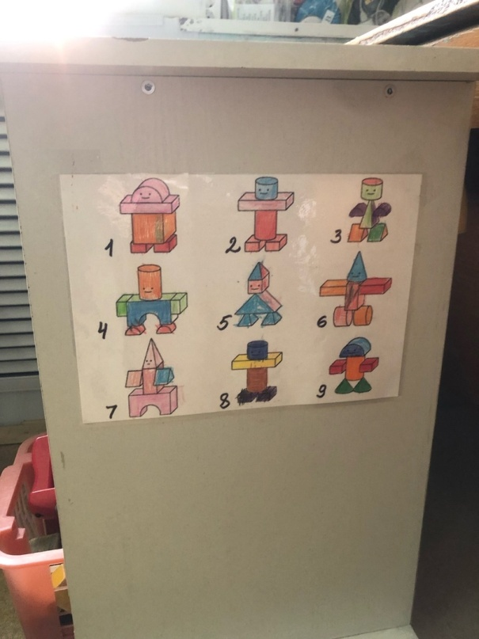
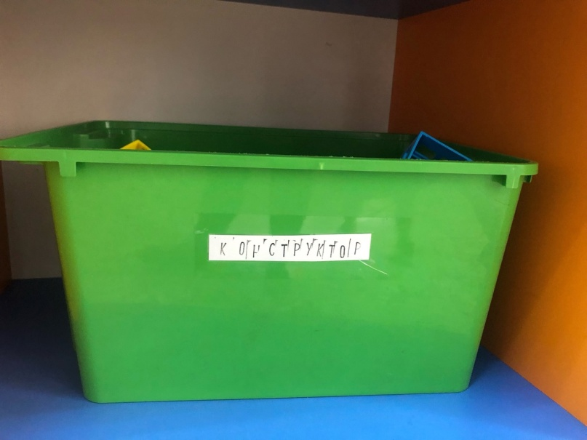
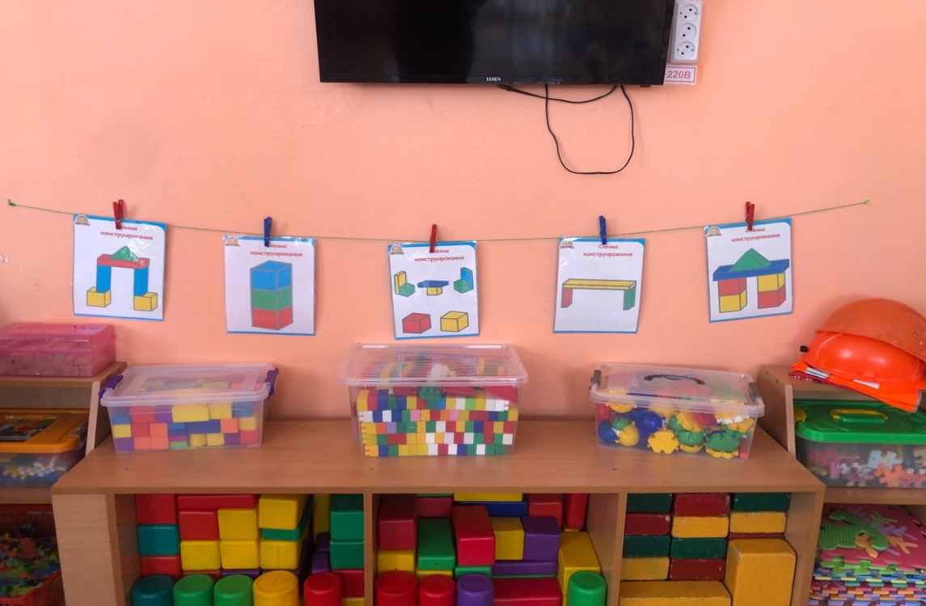
Центр конструирования

Slide 16
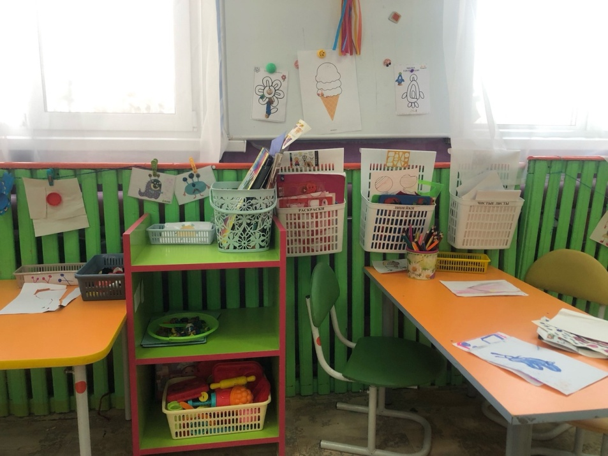
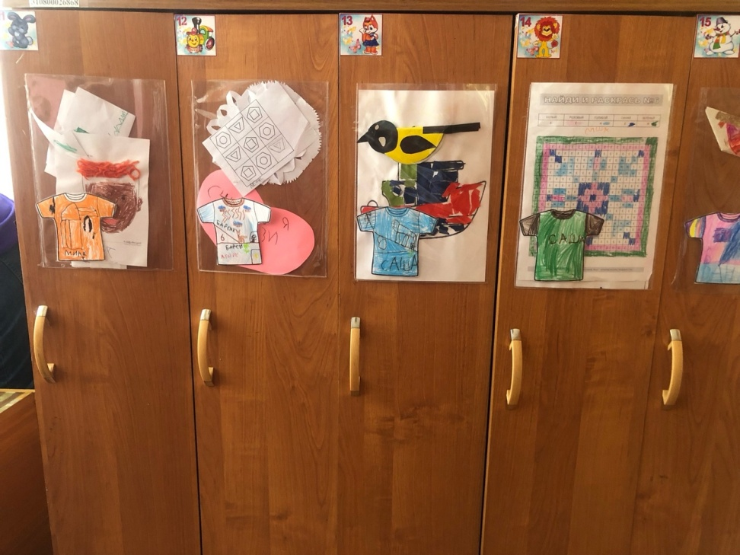
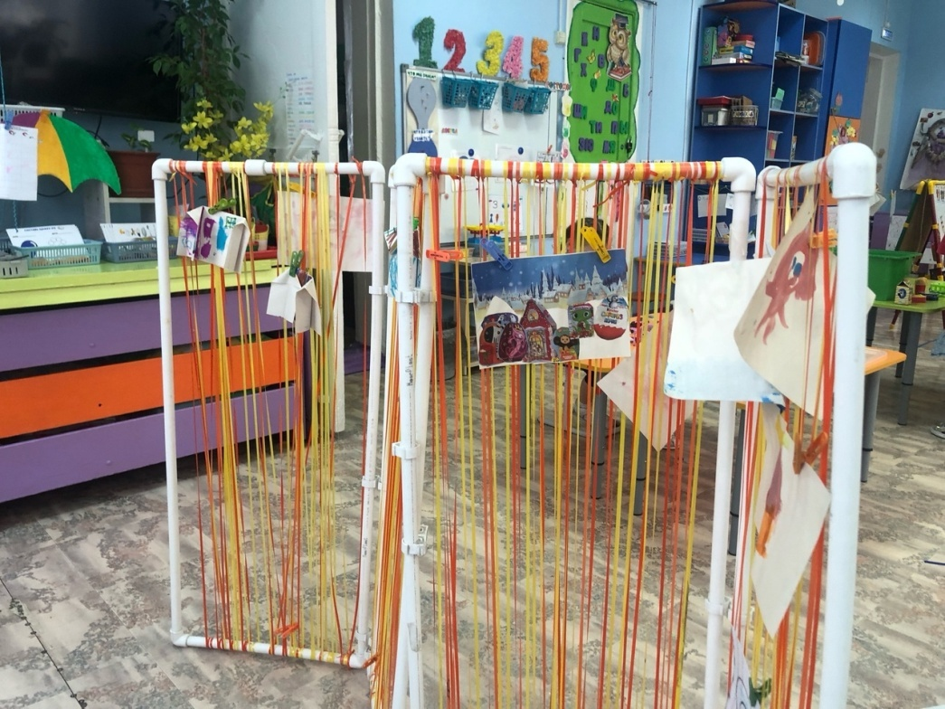
Центр творчества

Slide 17
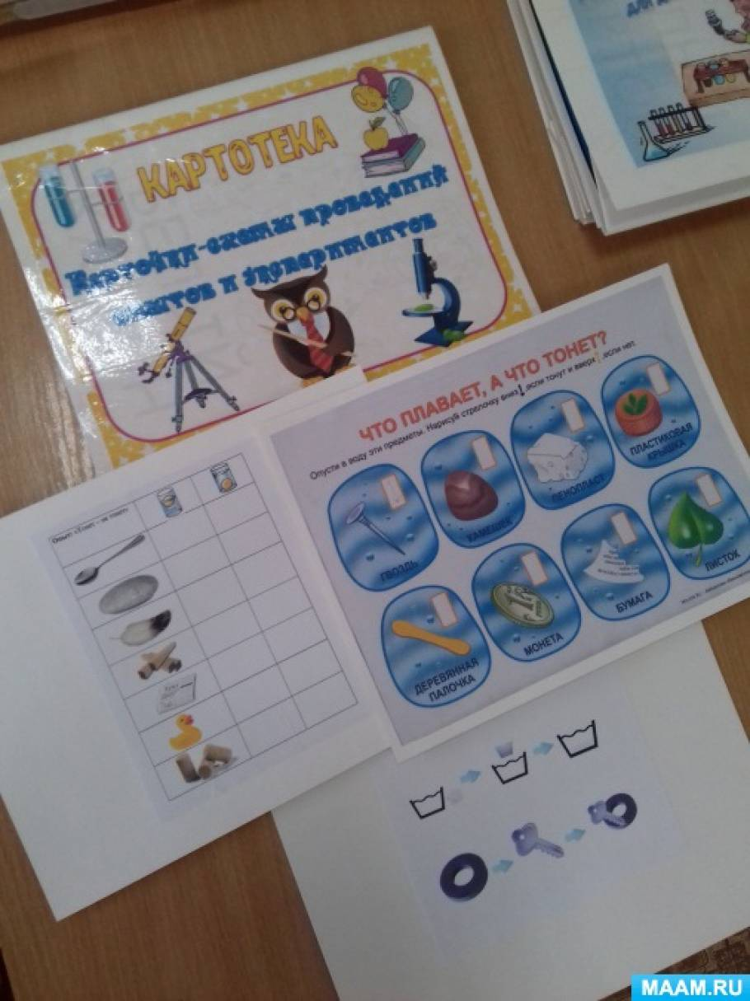
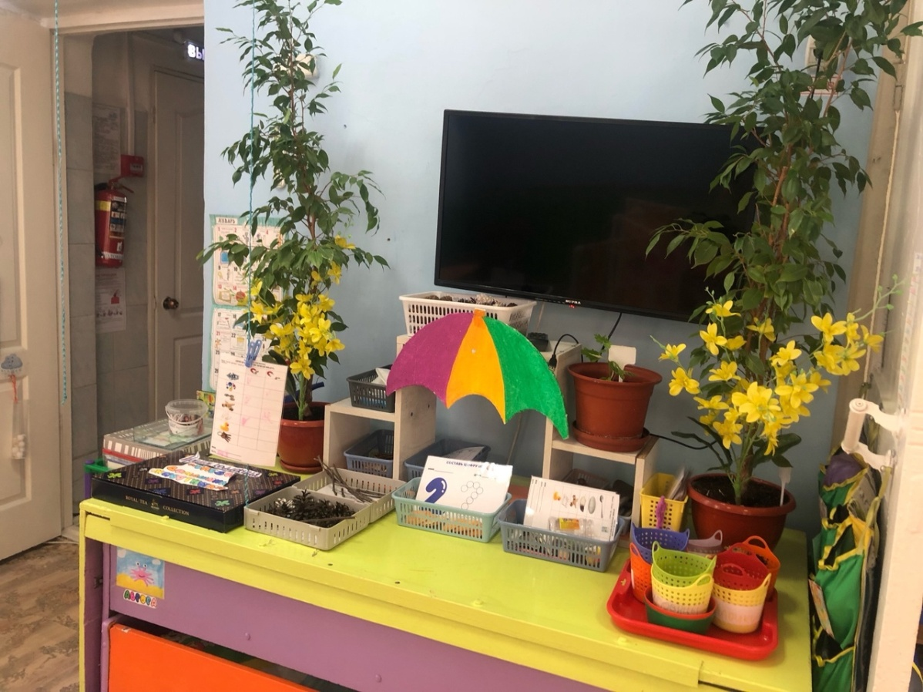
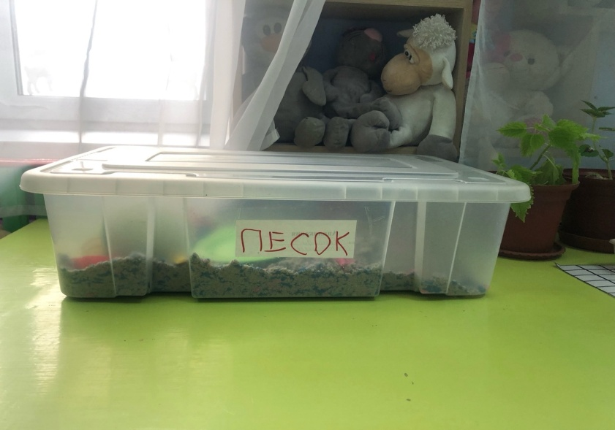
Центр экспериментирования

Slide 18
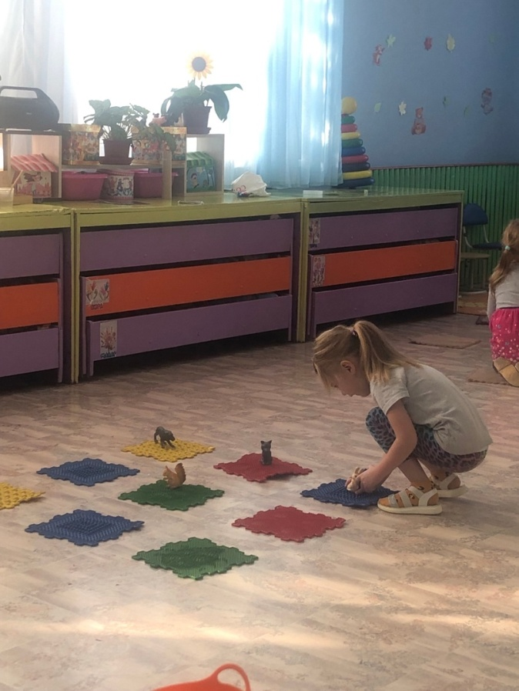
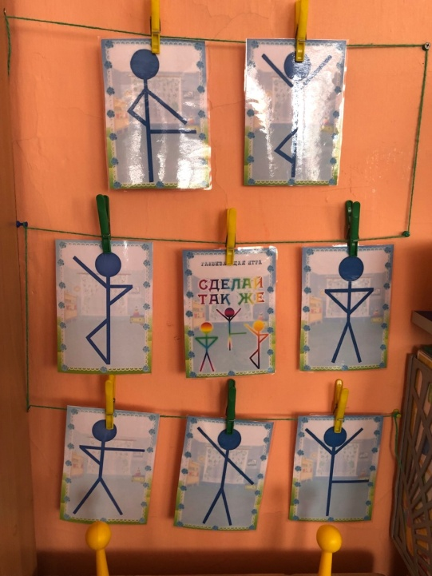
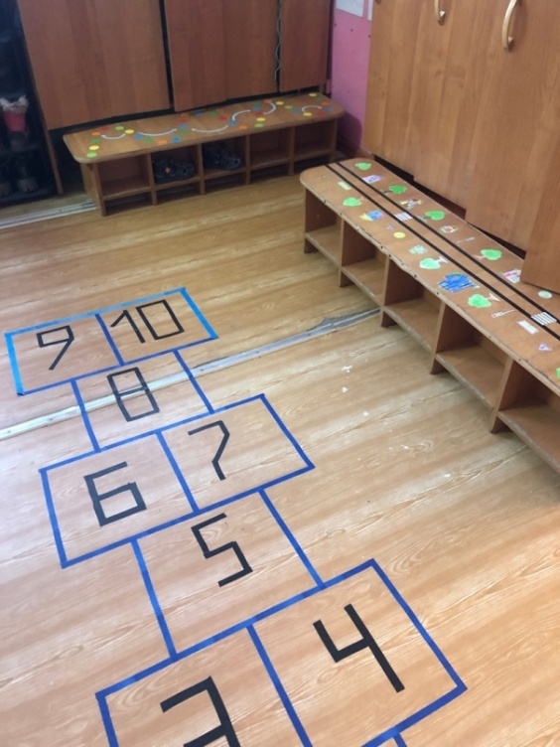
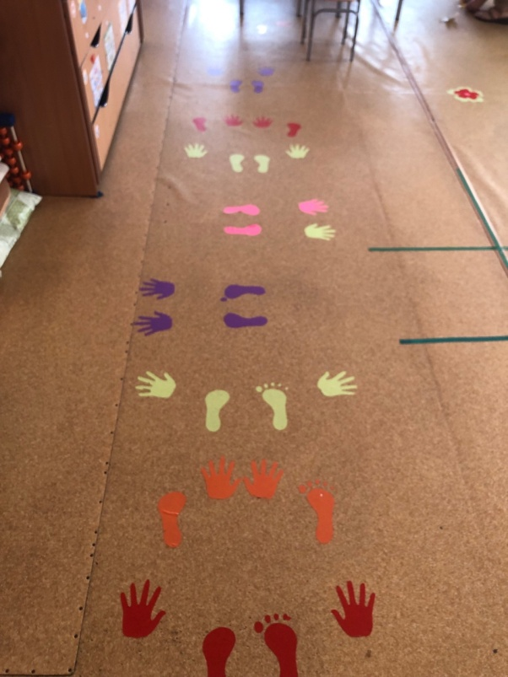
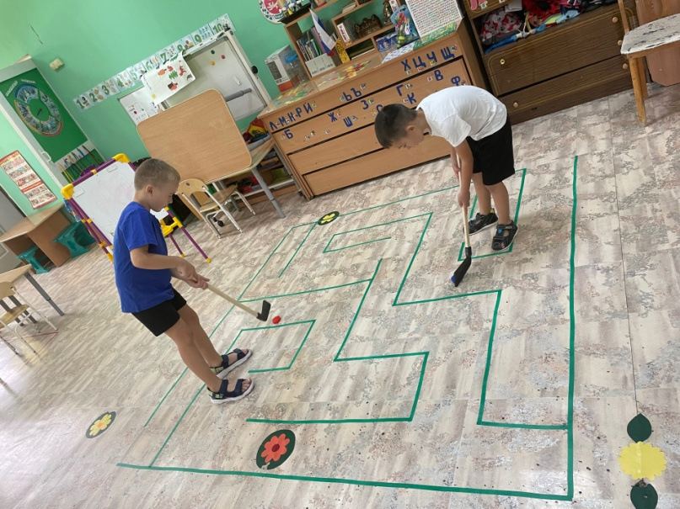
Центр физической активности

Slide 19
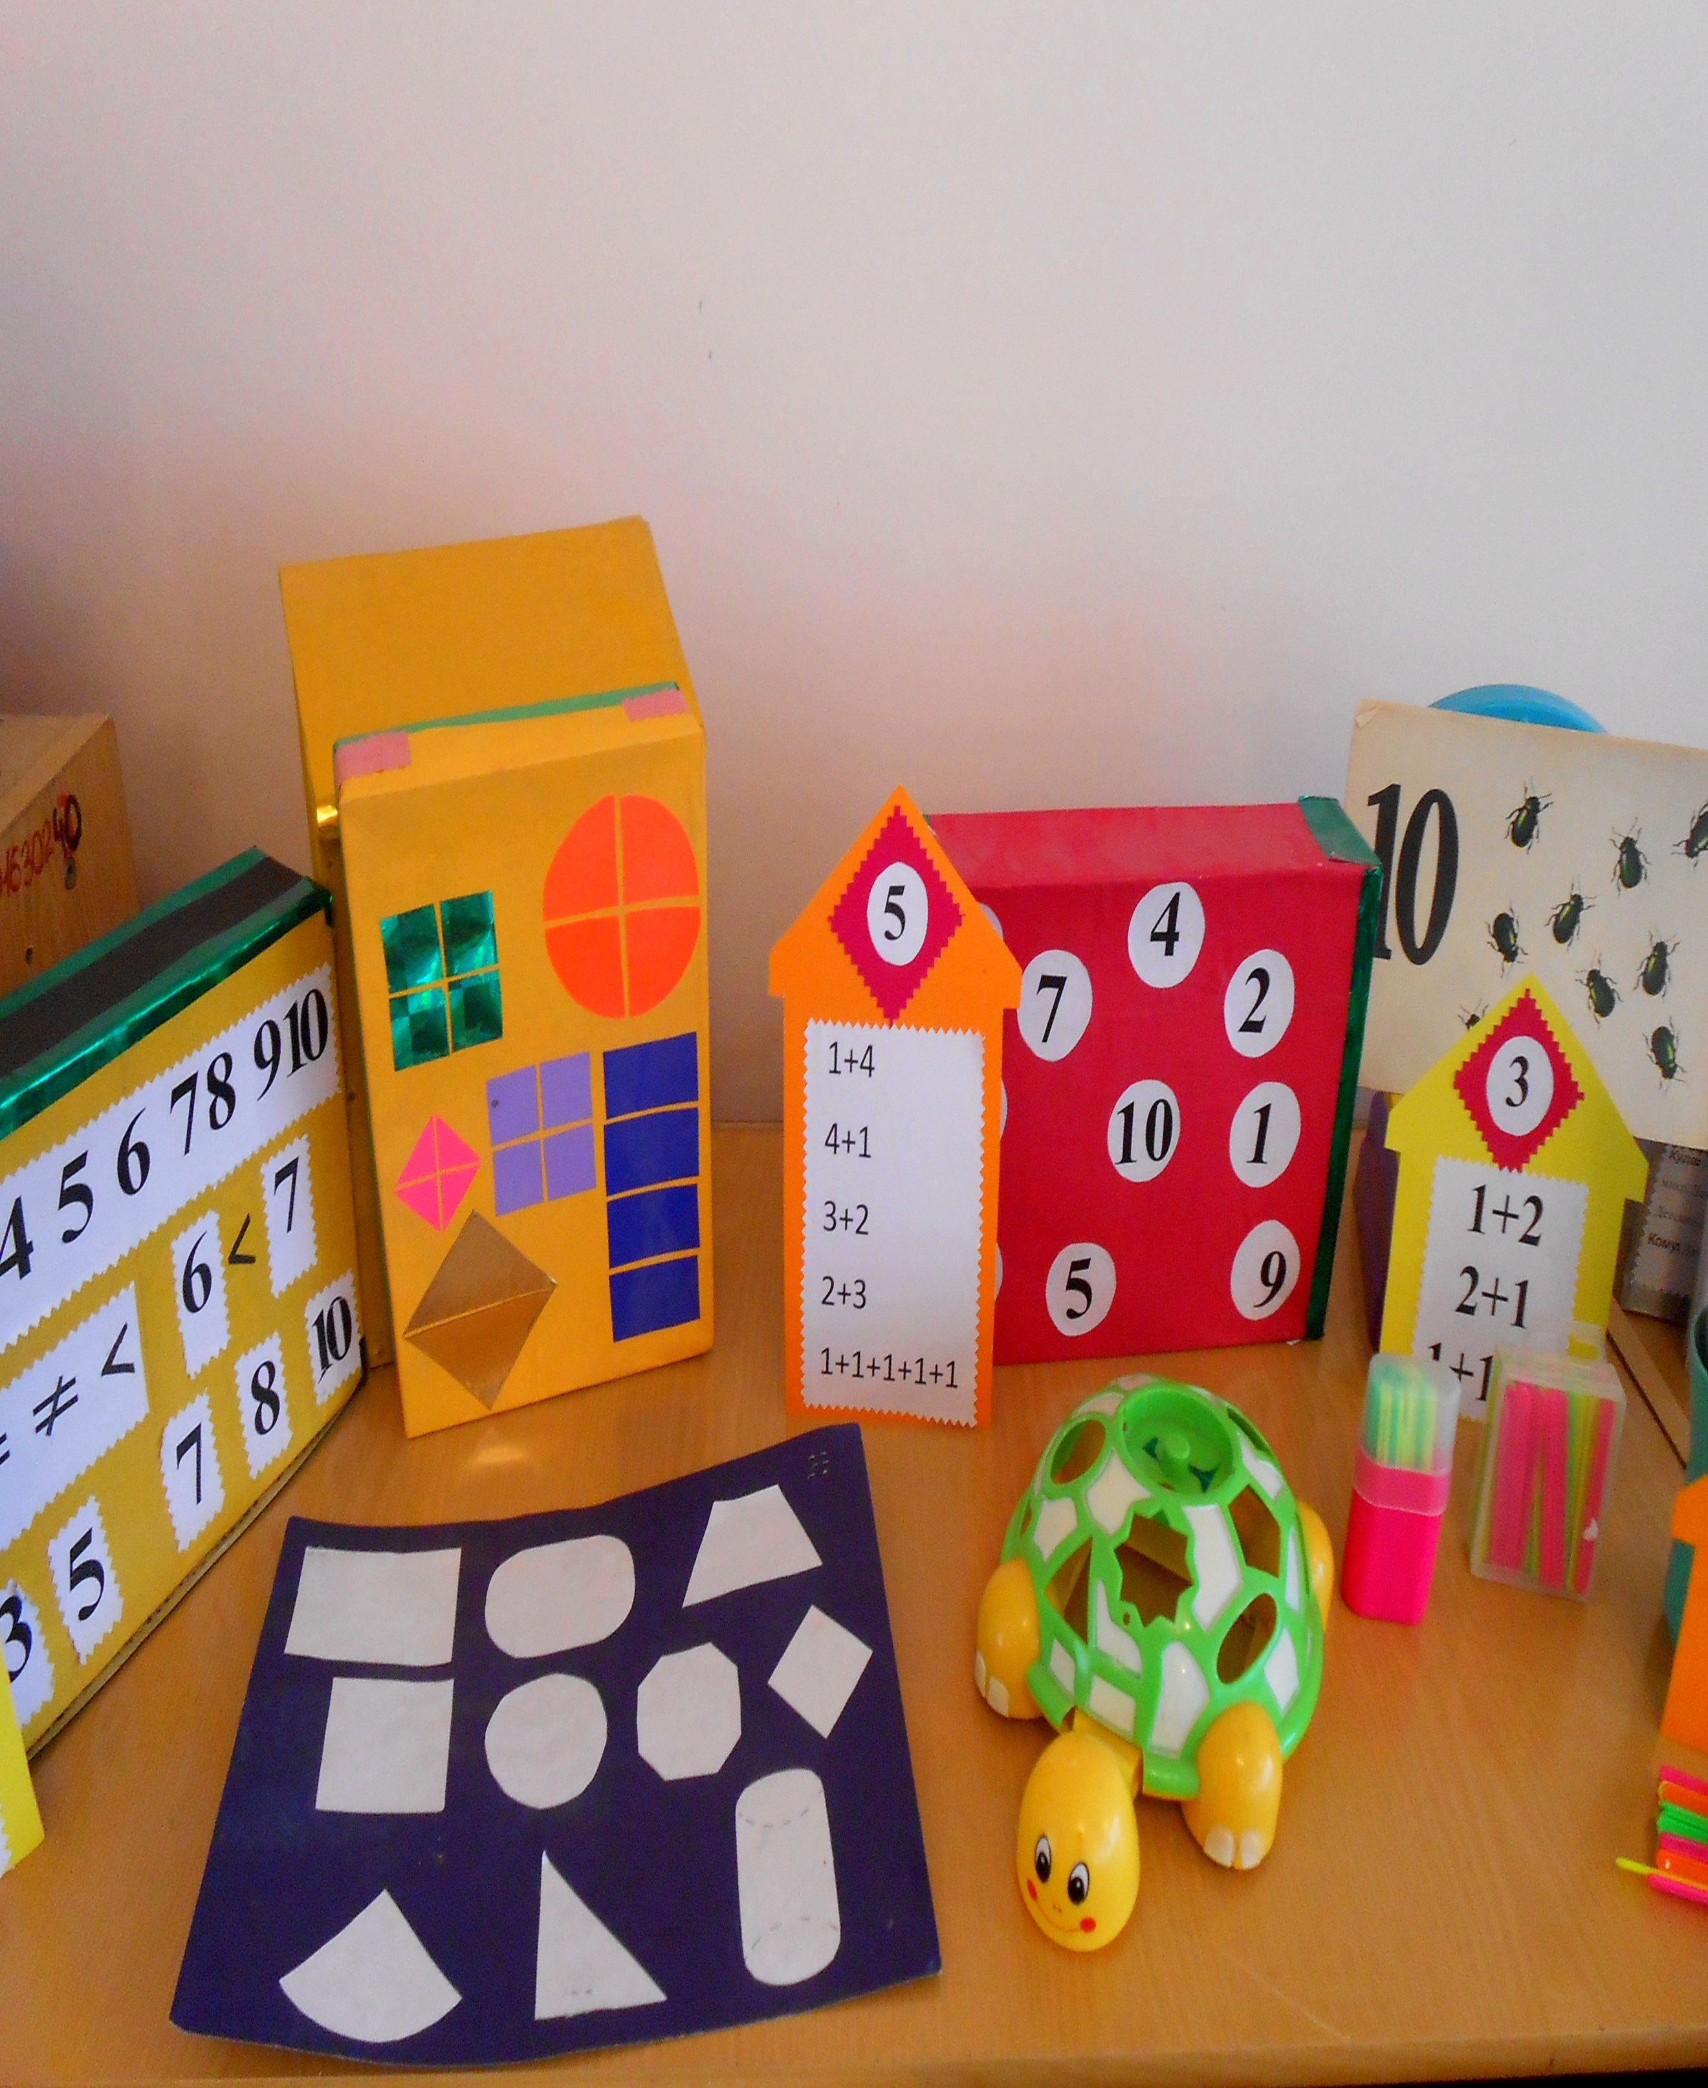
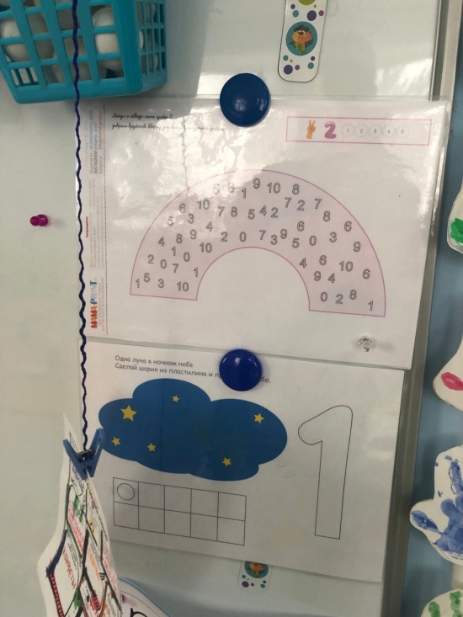
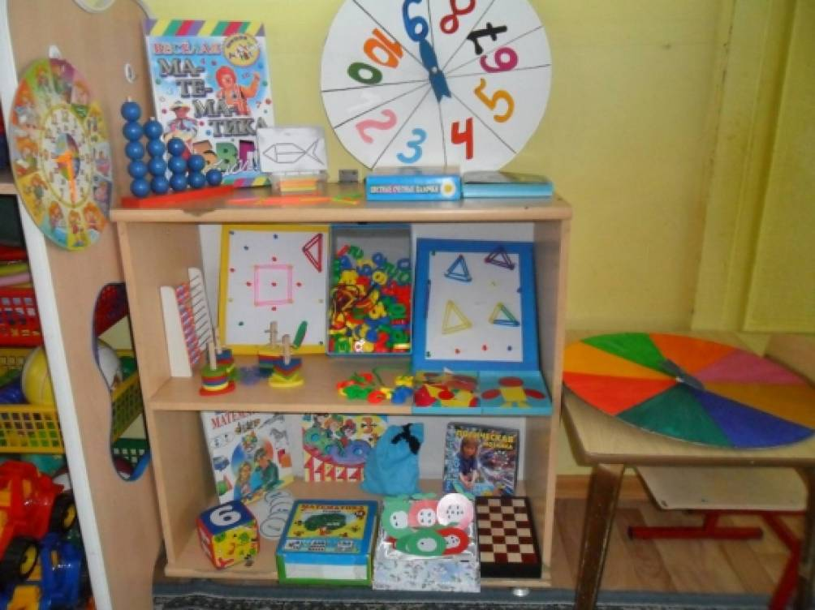
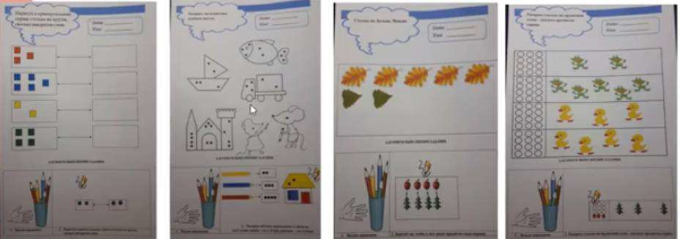
Центр Математики

Slide 20
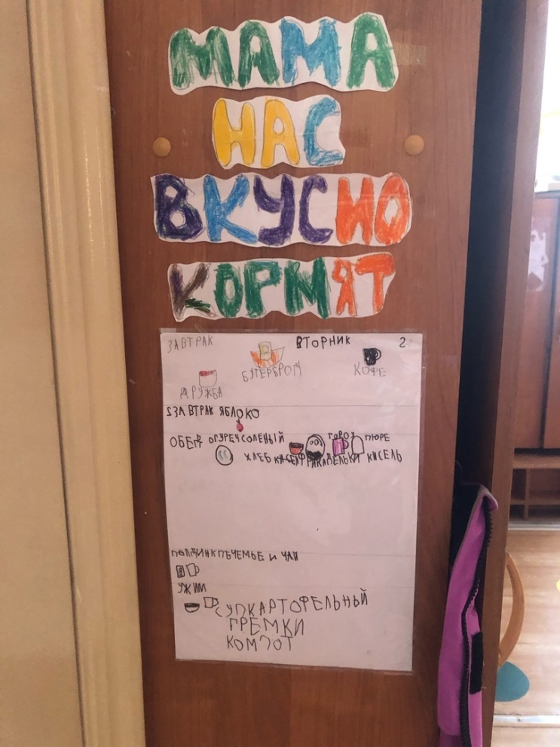
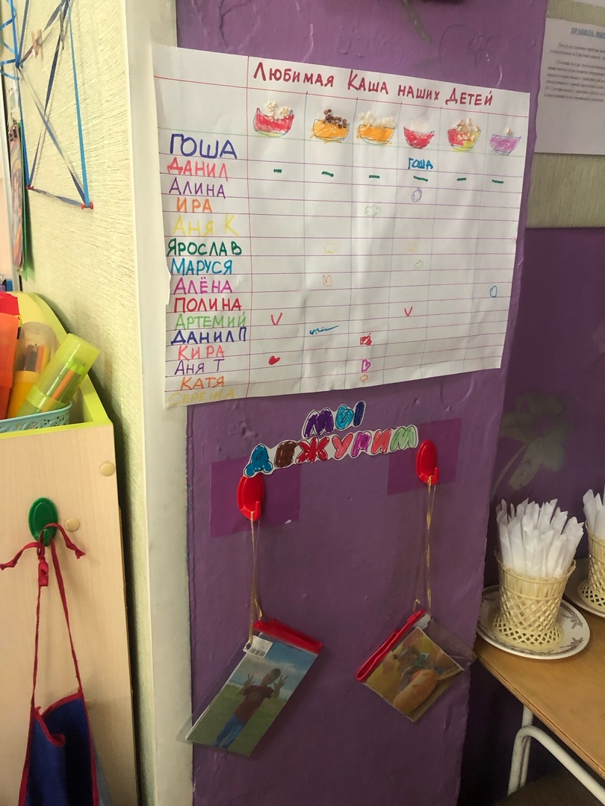
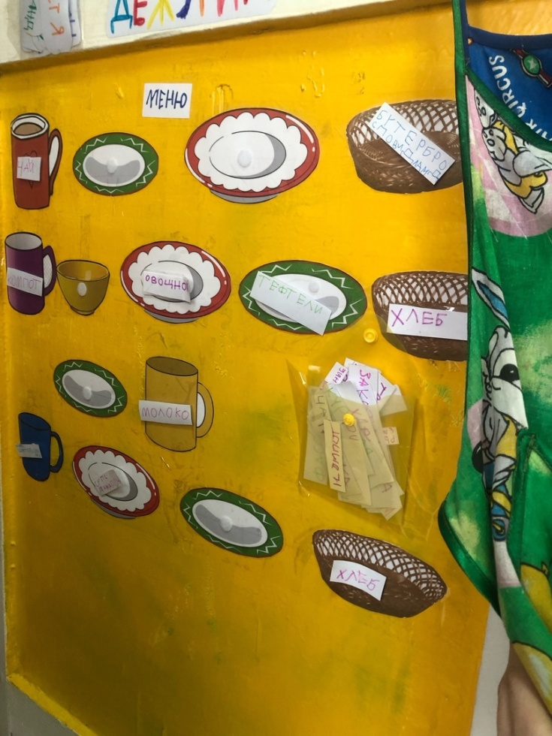
Центр самообслуживания

Slide 21
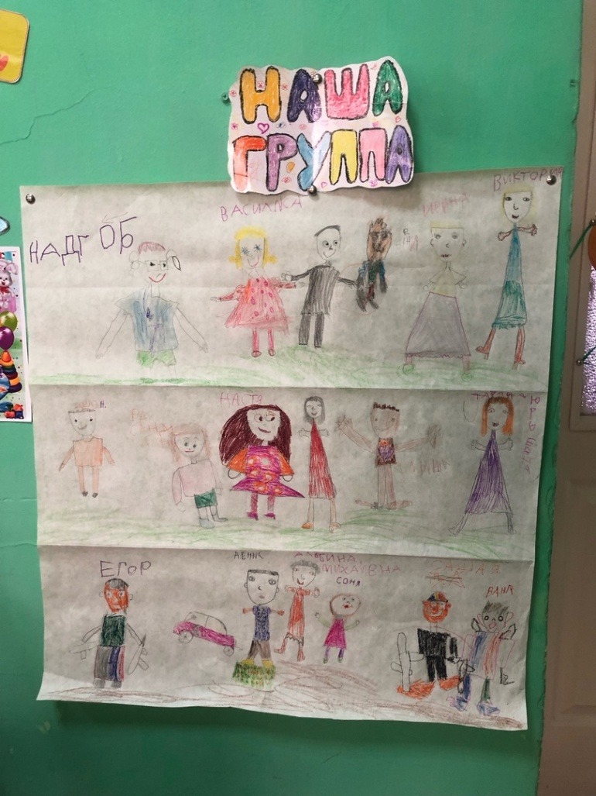
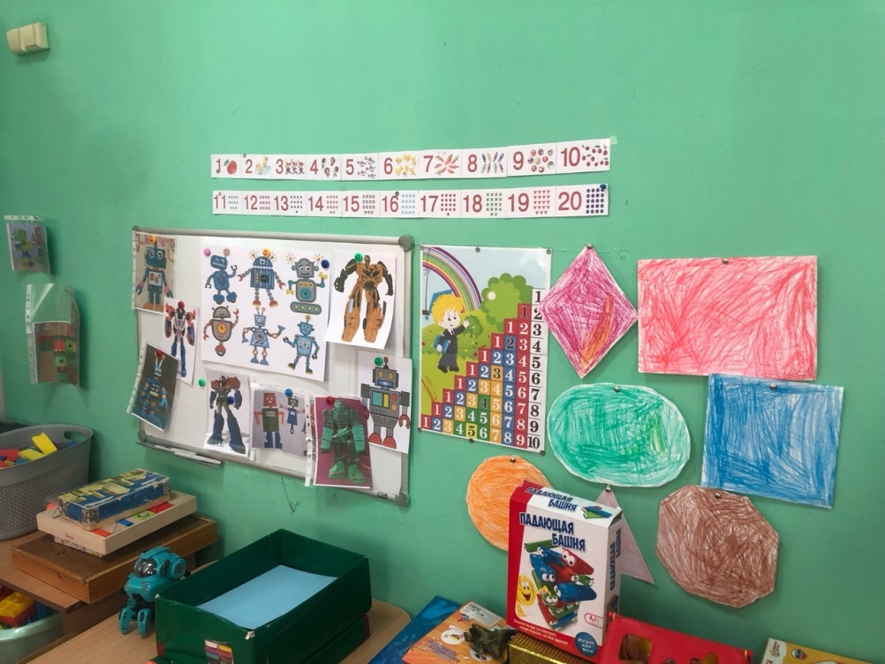
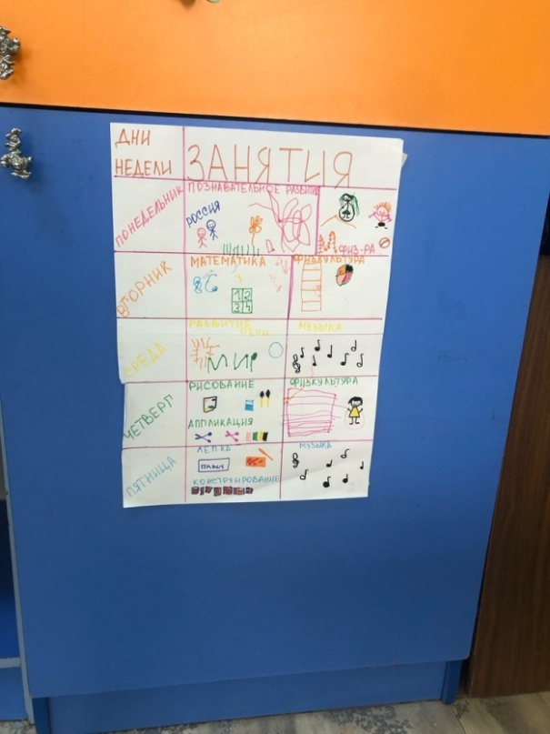
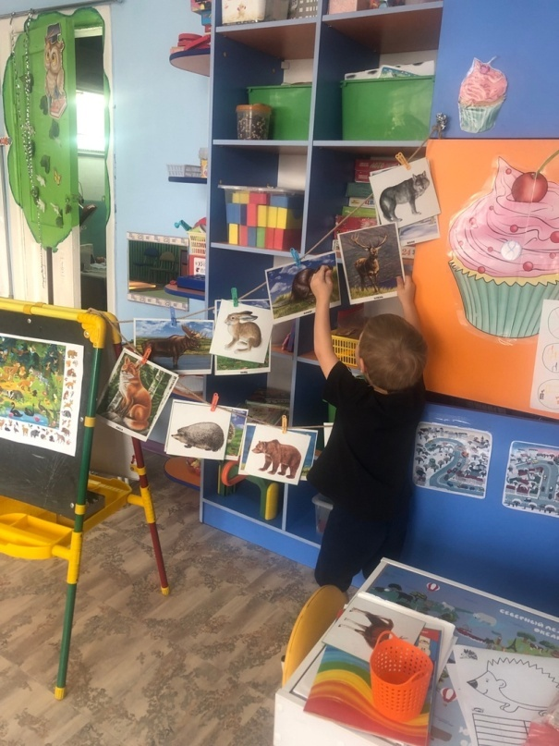
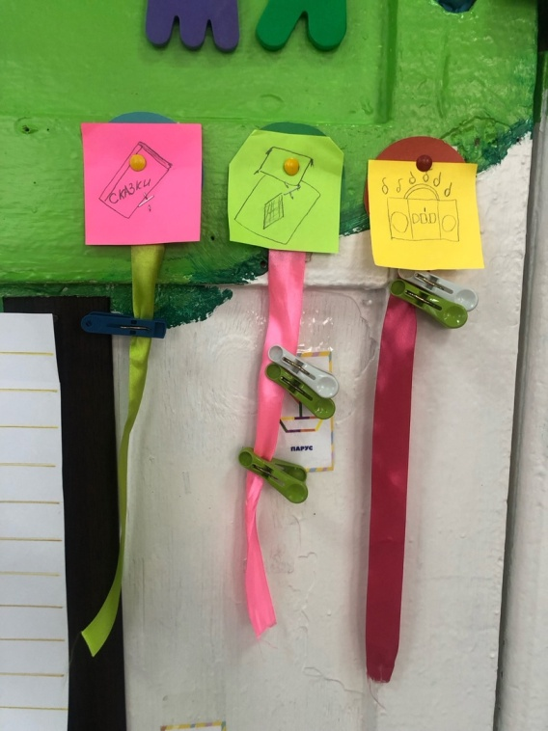
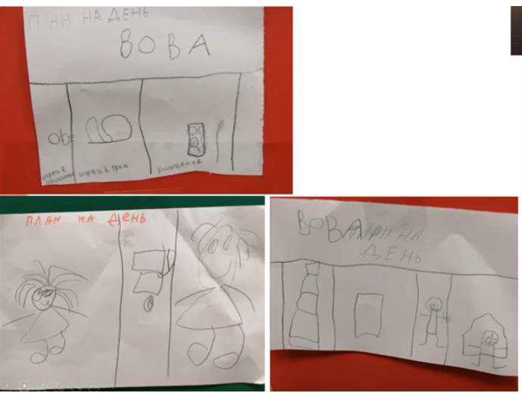
Центр коммуникации

Slide 22
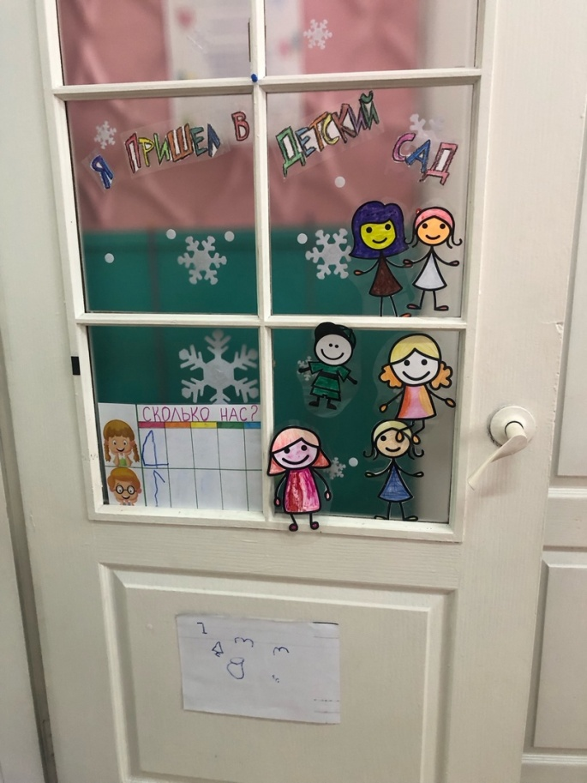
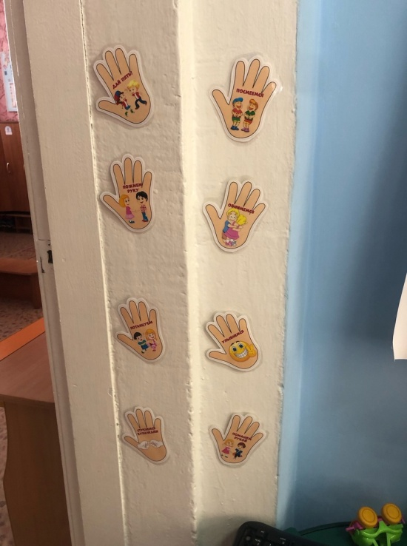
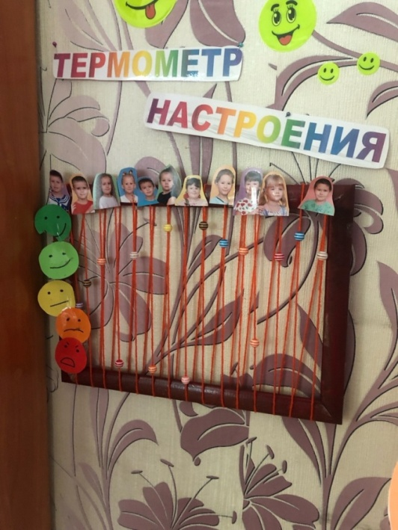
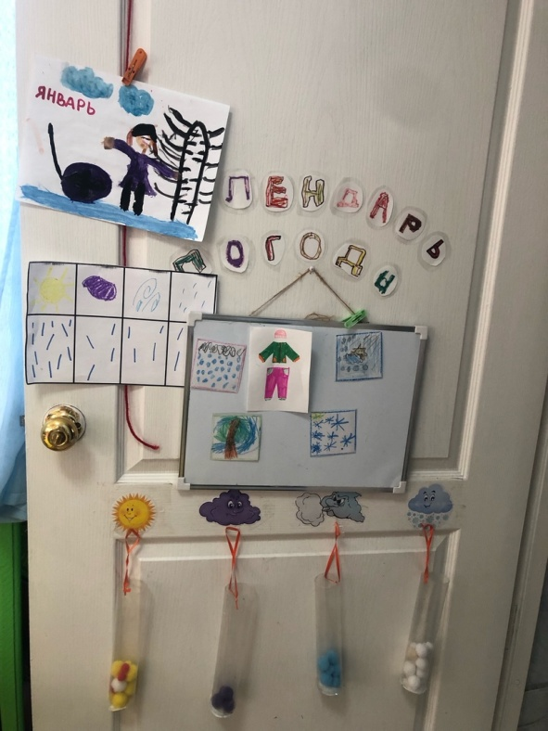
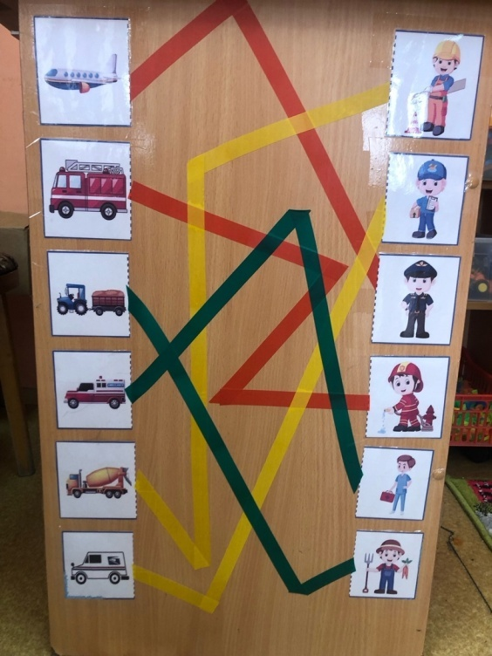
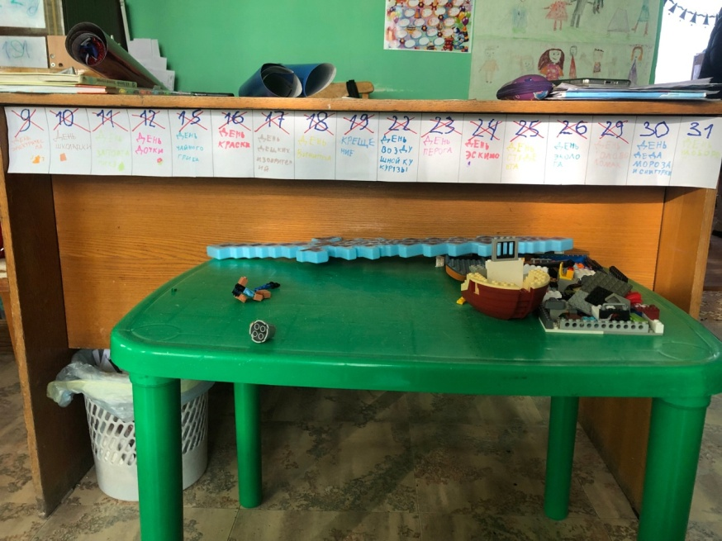

Slide 23
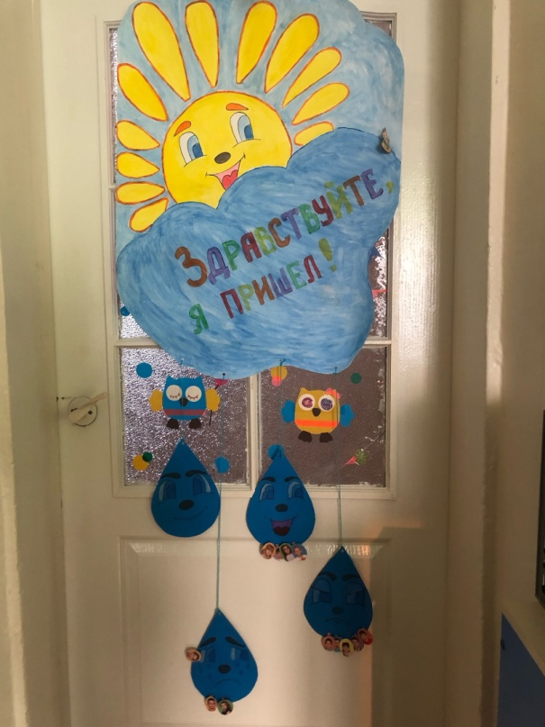
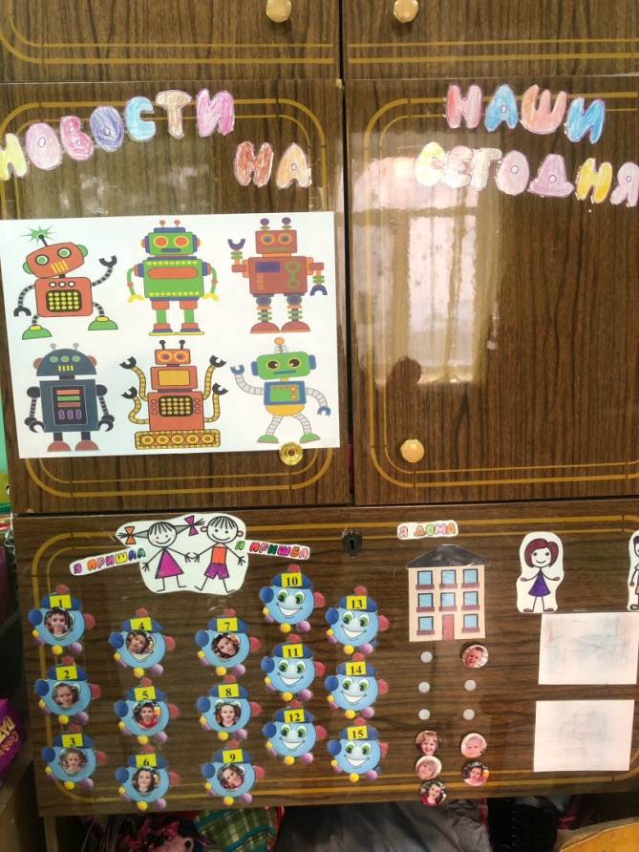
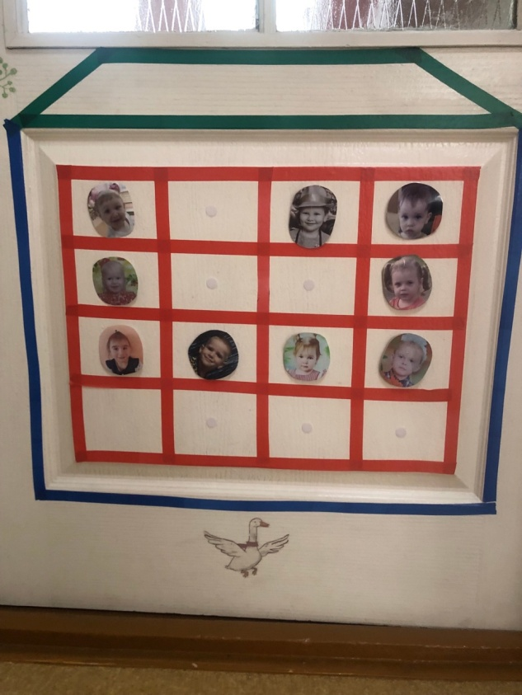

Slide 24
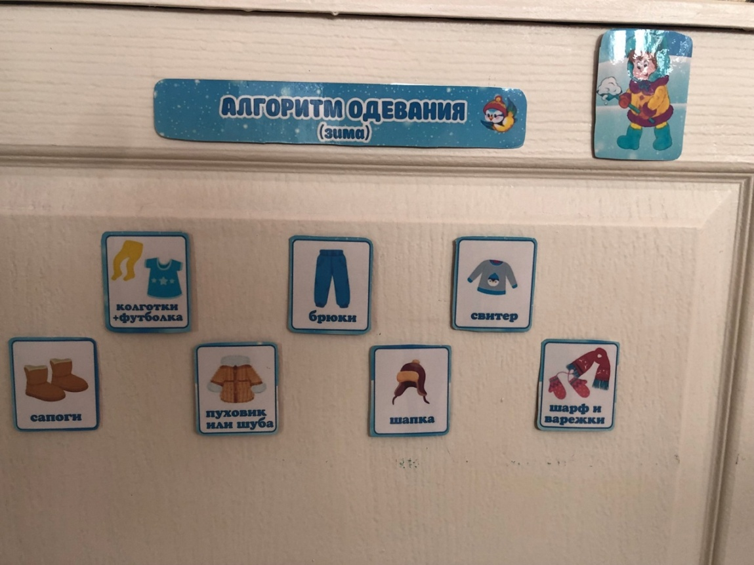
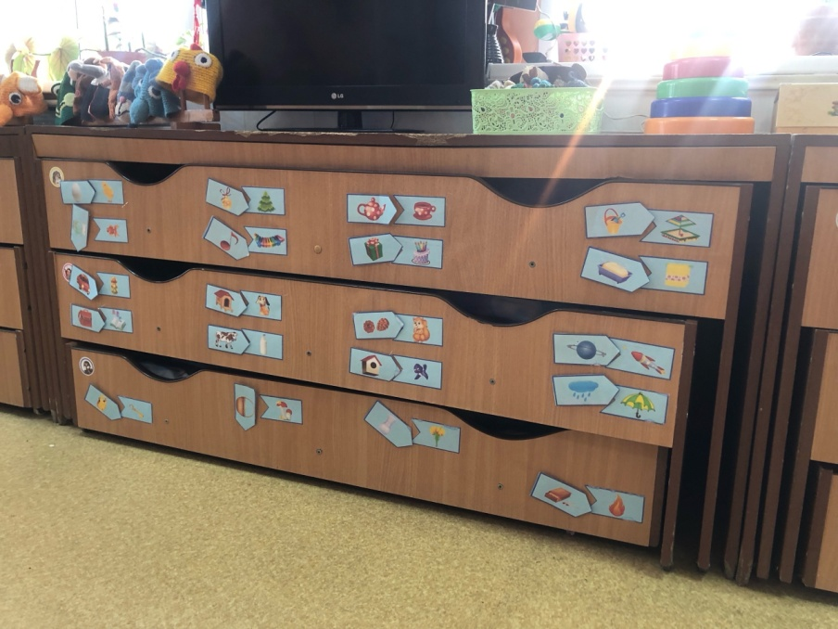
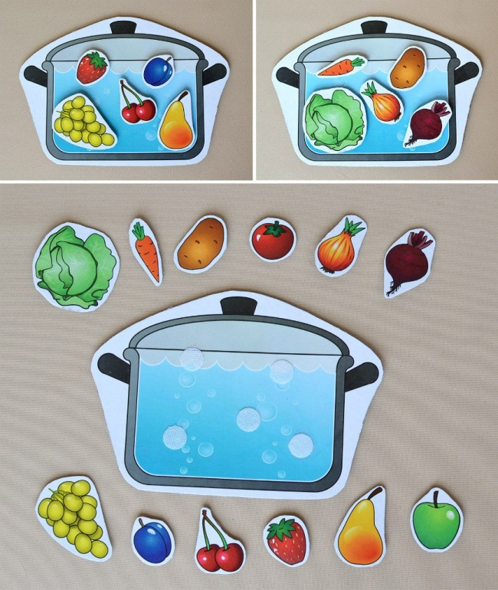
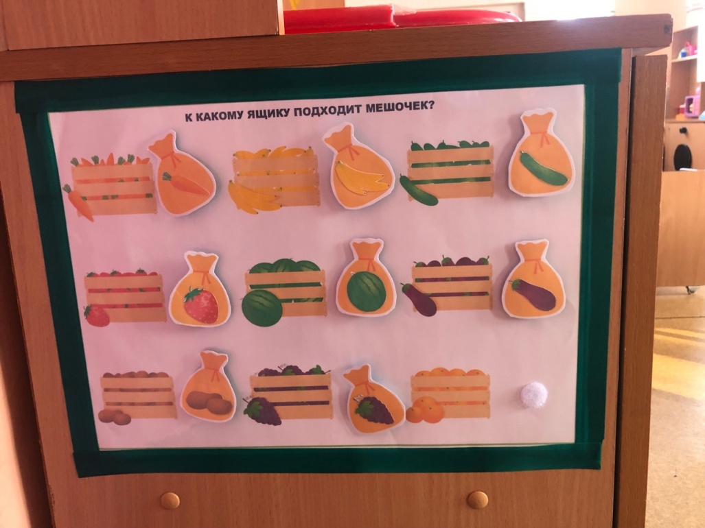
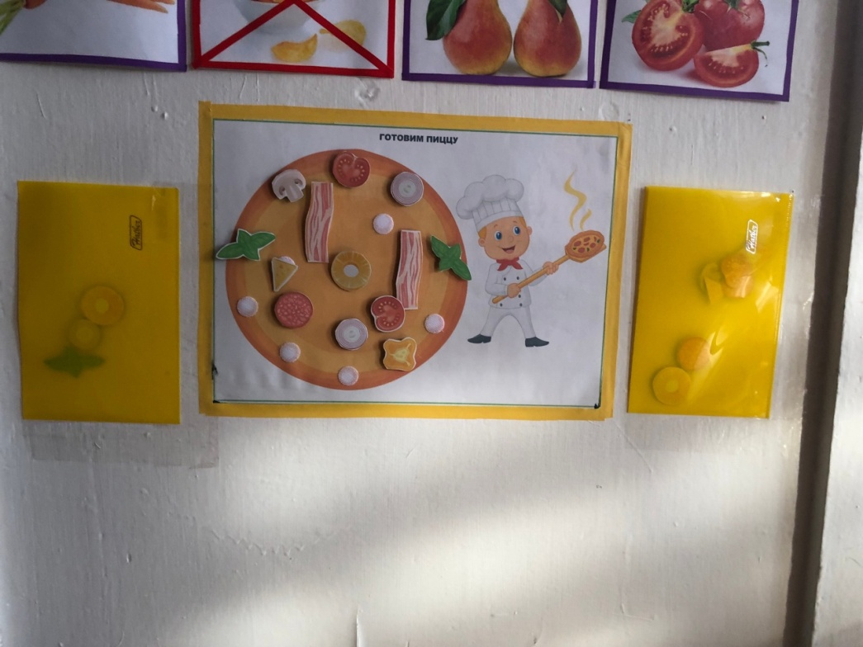

Slide 25
Центр грамотности и письма

Slide 26
Как услышать «Голос ребёнка»?
Соц. Опросы
Подписанные работы
Ключевые слова
Азбука проекта (темы)
Задания дня/недели
Календари, планы
Оформление помещений
Интерактивные стенды
Игры, упражнения по теме
Интеллект-карты
Карточки
Правила
Алгоритмы
Подсказки
Это всё делают / заполняют ДЕТИ!

Slide 27
Работа с родителями
Современная жизнь – это мир бесконечных возможностей, в котором постоянно нужно делать выбор.
РЕБЁНОК
ВОСПИТАТЕЛЬ
РОДИТЕЛИ

Slide 28
технология «QR-код»
Инновационность использования QR-кода в образовательном процессе ДОУ заключается в следующих характеристиках:
доступность;
универсальность;
экономичность;
компактность;
тиражируемость;
результативность.

Slide 30
ФРАЗЫ – ПОДДЕРЖКИ, ФРАЗЫ ПОДСКАЗКИ

Slide 31
Тематические выставки
Разнообразная тематика выставок позволяет решать различные задачи:
приобщать дошкольников и их семьи к культурно-эстетическим ценностям, традициям народов страны и своей малой родины;
побуждать к совместной творческой деятельности, предоставлять возможность семьям демонстрировать положительный опыт семейного воспитания;
способствовать обогащению представлений о природном и рукотворном мире, материалах для творчества и способах их применения, различных техниках декоративно-прикладного творчества
развивать познавательные интересы;
воспитывать чувство прекрасного, способность воспринимать и ощущать красоту, как в искусстве, так и в повседневной жизни.
удовлетворять потребность детей в самовыражении через продуктивную деятельность
воспитывать любовь и бережное отношение к экспонатам выставки, сделанным своими руками самостоятельно или совместно с родителями
повышать педагогическую культуру родителей.

Slide 33
МАРКЕРНАЯ ДОСКА

Slide 35
ПРОЕКТ «ЧИТАЮЩАЯ СЕМЬЯ» бУКРОССИНГ

Slide 36
Уголок игры

Slide 38
Азбука проекта
Тема: «Говорящая среда»
• Нет «неправильных» слов
• Можно несколько слов на одну букву
• Азбуку можно бесконечно расширять во все стороны
• Можно не заполнять до конца

Slide 39
Спасибо
за
внимание

